Slide 1
追求當所追求的
哥林多前書12章12至31節
28-29 MAY 2022

Slide 2
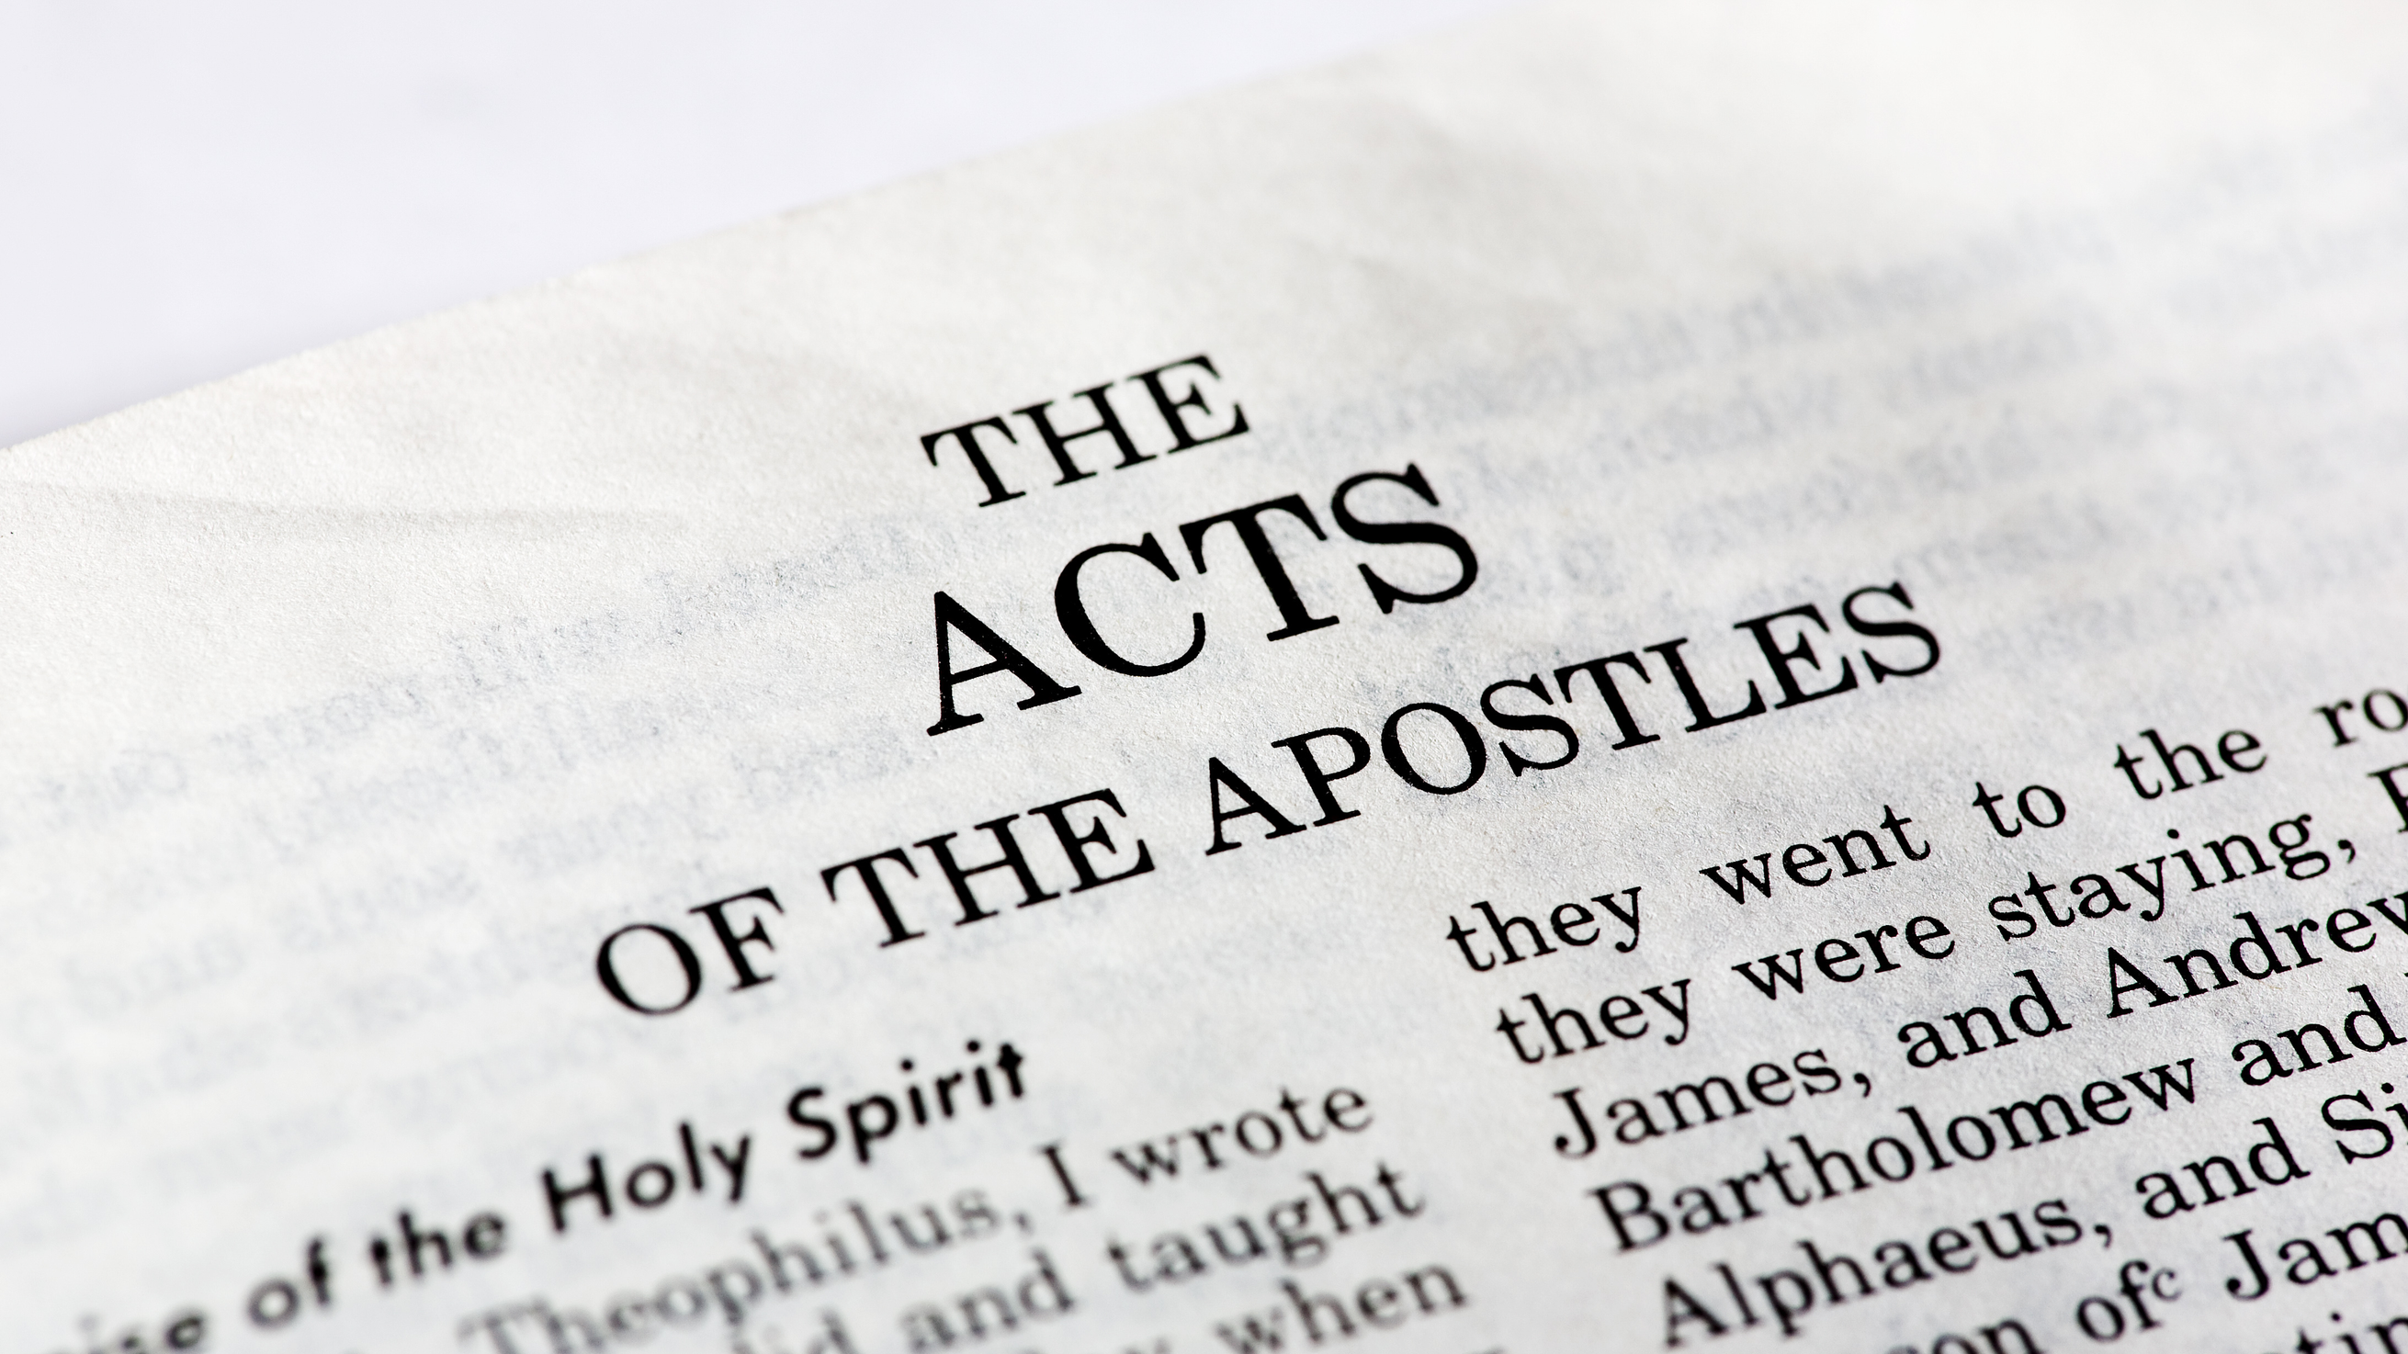

Slide 3
1-4章
11-14章
哥林多教會分黨分派
有關教會聚會的問題
5-7章
15章
哥林多前書大綱
有關淫亂、婚姻方面的問題
有人對復活的誤解
8-10章
16章
有關吃祭偶像的食物爭議
結語問安

Slide 4
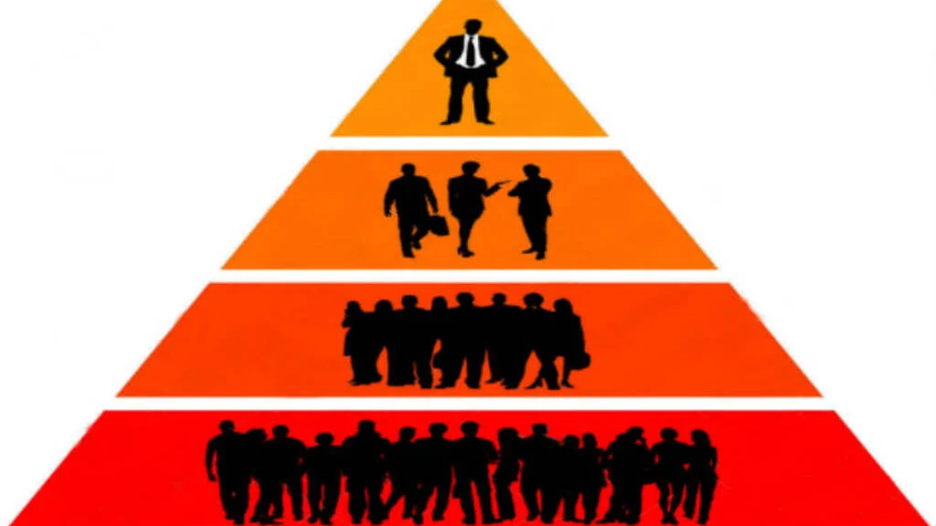

Slide 5
正如身體是一個，卻有許多肢體，而且肢體雖然很多，身體仍是一個；基督也是這樣。
林前12:12

Slide 6
我們無論是猶太人，是希臘人，是作奴隸的，是自由的，都在那一位聖靈裡受了洗，成為一個身體，都飲了那一位聖靈。
林前12:13

Slide 7
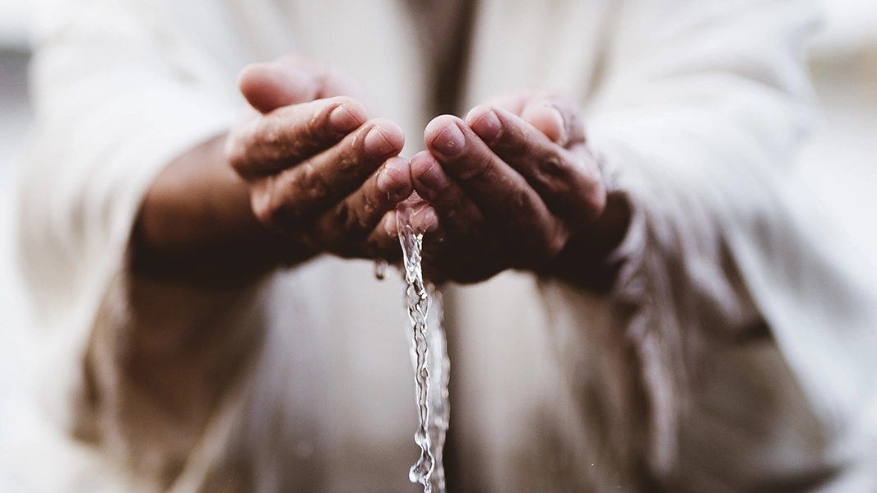

Slide 8
For by one Spirit
we were all baptized into one body,
whether Jews or Greeks, whether slaves or free,
and we were all made to drink of one Spirit.
林前12:13

Slide 9
原來身體有許多肢體，並不是只有一個肢體。假如腳說：「我不是手，所以我不屬於身體。」它不能因此就不屬於身體。假如耳朵說：「我不是眼睛，所以我不屬於身體。」它也不能因此就不屬於身體。
林前12:14-16

Slide 10
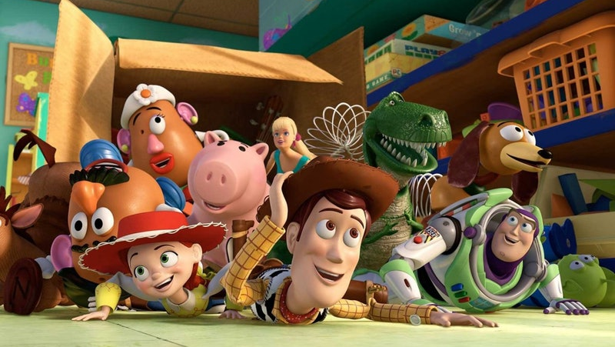

Slide 11
假如整個身體只是眼睛，怎樣聽呢？假如整個身體只是耳朵，怎樣聞味呢？但現在神按照自己的意思，把肢體一一放在身體上。假如所有的只是一個肢體，怎能算是身體呢？
林前12:17-19

Slide 12
但現在神按照自己的意思，把肢體一一放在身體上。
God has placed each of the members in the body
林前12:18

Slide 13
但現在肢體雖然很多，身體卻只是一個。眼睛不能對手說：「我不需要你。」頭也不能對腳說：「我不需要你們。」
林前12:20-21

Slide 14
相反地，身體上那些似乎比較軟弱的肢體，更是不可缺少的。我們認為身體上不大體面的部分，就更加要把它裝飾得體面；不大美觀的部分，就更加要使它美觀。我們身體上美觀的部分，就不需要這樣了。
林前12:22-24上

Slide 15
我們認為身體上不大體面的部分，就更加要把它裝飾得體面；不大美觀的部分，就更加要使它美觀。
and those members of the body that we think less honorable we clothe with greater honor, and our less respectable members are treated with greater respect
林前12:23

Slide 16
and those members of the body that we think less honorable we clothe with greater honor, and our less respectable members are treated with greater respect
林前12:23

Slide 18
但神卻這樣把身體組成了：格外地把體面加給比較有缺欠的肢體，
林前12:24下

Slide 19
好使肢體能夠互相照顧，免得身體上有了分裂。如果一個肢體受苦，所有的肢體就一同受苦；如果一個肢體得榮耀，所有的肢體就一同快樂。
林前12:25-26

Slide 21
你們就是基督的身體，並且每一個人都是作肢體的。
林前12:27

Slide 22
神在教會裡所設立的，第一是使徒，第二是先知，第三是教師，其次是行神蹟的，再其次是有醫病恩賜的，幫助人的，治理事的，說各種方言的。
林前12:28

Slide 23
難道都是使徒嗎？都是先知嗎？都是教師嗎？都是行神蹟的嗎？都是有醫病恩賜的嗎？都是說方言的嗎？都是翻譯方言的嗎？
林前12:29-30

Slide 24
你們卻要熱切地追求那些更大的恩賜。現在我要把更高的道路指示你們。
林前12:31

Slide 26
我若能說世人和天使的方言，卻沒有愛，我就成了鳴的鑼、響的鈸一樣。我若有先知講道的恩賜，也明白各樣的奧祕，各樣的知識；並且有全備的信，叫我能夠移山，卻沒有愛，我就算不得甚麼。
林前13:1-2

